Slide 1
音视频
薯片播放器实现探讨

Slide 2
探讨目的
目前Android端播放器实现繁多，薯片APP包括：视频大讲堂播放器，短视频播放器，视频录制模块业务播放器，IM播放器，直播板块的录播，直播播放器，企大顺APP的薯片大学播放器，mpaas 自定义view中的视频播放器。播放器实例众多，内核唯一。
目前已知问题：
1：腾讯播放器在老版本未处理部分手机硬解码失败后自动转化为软解码逻辑，会导致APP崩溃。
2：腾讯播放器在频繁创建对象的时候，会出现卡顿首帧问题。
3：部分需要全屏业务功能，播放器全屏方案存在兼容问题，activity生命走起重走。此次探讨，为了集众人思维，解决上诉问题，便于后期有需要的时候将播放器重构为一个播放器。

Slide 3
目录
CONTENTS
01
02
03
04
播放器API简介
播放器如何设计
全屏方案选择
总结
主要对于腾讯播放器提供API进行分享
探讨播放器控制对象以及控制层设计方案
依托于常见播放器全屏方案，选择薯片自己的全屏方案
对于设计进行总结

Slide 4
01
播放器API分享
视频解码流程。
腾讯播放器简介。
腾讯播放器核心API简介。
腾讯超级播放器控制层实现。
腾讯超级播放器全屏实现。
腾讯超级播放器列表播放器实现。

Slide 5
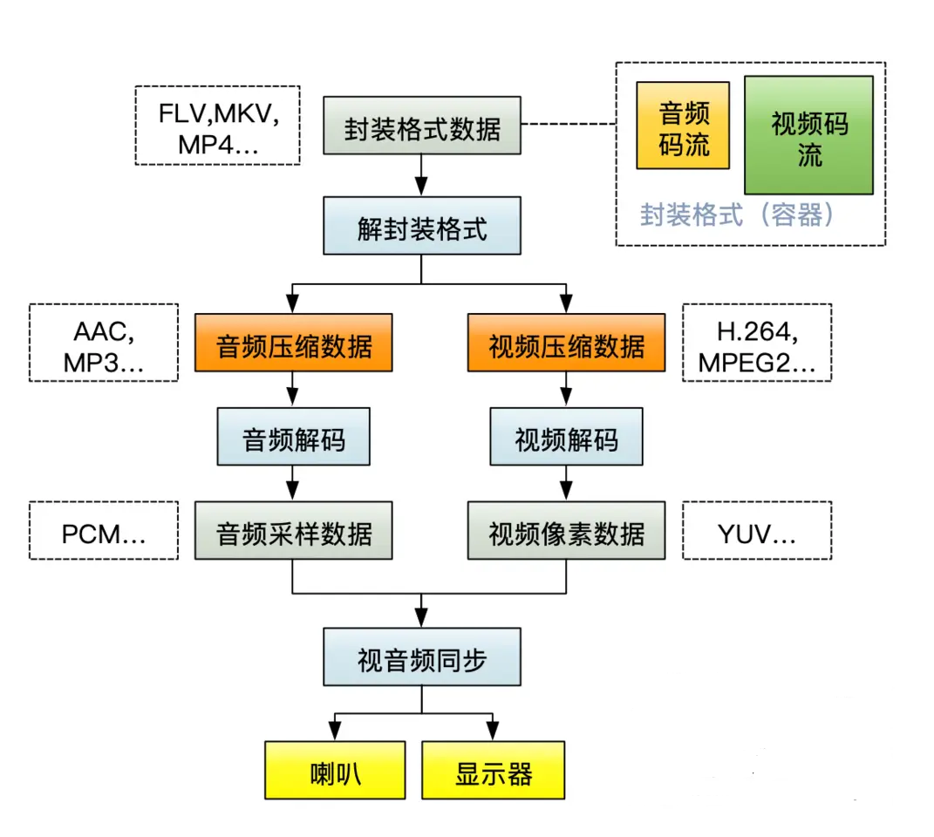
解码流程

Slide 6
腾讯播放器简介
腾讯超级播放器基于IJKPlayer，而IJKPlayer 基于FFMPEG库。同时薯片使用的播放器版本内部提供了直播的推流，拉流以及连麦等能力，高版本中对于硬件失败自动转化为软解提供支持。同时简化了播放器内核与播放器画布的相关代码，简洁好用。
直播SDK:
https://cloud.tencent.com/document/product/454/56589
超级播放器SDK：
https://cloud.tencent.com/document/product/881/20213
gitHub地址：
https://github.com/LiteAVSDK/Player_Android

Slide 7
播放器API简介
当前主要是对于如何根据视频源进行播放API进行描述。
TXCloudVideoView:内核对视频解码成功后将数据渲染到屏幕中的对象。是对于SurfaceView或TextureView封装容器，比SurfaceView和TextureView更加好用，内部调用IJK 实现的SurfaceView和TextureView。
TXVodPlayer：是视频播放核心类。
TXLivePlayer：是直播拉流核心类。

Slide 8
TXCloudVideoView
播放器核心类，播放器配置，视频的开始，结束，暂停，回调，解码方式，画布设置等等都是基于这个类去实现。已提供功能：

Slide 9
TXVodPlayer
播放器核心类，播放器配置，视频的开始，结束，暂停，回调，解码方式，画布设置等等都是基于这个类去实现。已提供功能：

Slide 10
腾讯超级播放器控制层
正常控制层。
全屏控制层。
小窗控制层。
loading 层。
播放完成。
暂停。

Slide 11
超级播放器全屏方案
内容

Slide 12
02
播放器控制层设计
薯片播放器业务分享。
基于腾讯超级播放器，如何设计薯片播放器控制层。

Slide 13
薯片播放器业务功能
内容

Slide 14
业务控制层
内容

Slide 15
如何设计播放器控制层
内容

Slide 16
03
播放器全屏方案
常见播放器全屏方案。
薯片播放器全屏方案选择。

Slide 17
常见播放器全屏方案
内容

Slide 18
薯片播放器全屏方案
内容

Slide 19
04
总结
应该如何重构薯片APP 播放器与设计思路。

